Slide 1
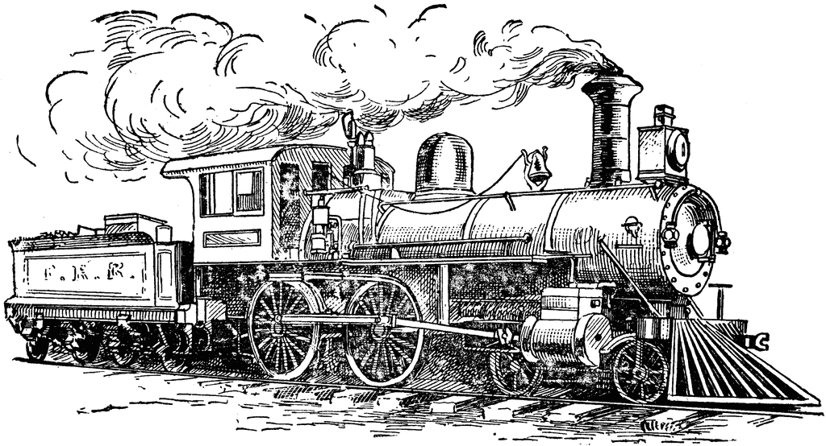
ДЕЛИМОСТЬ
станция

Slide 2
КРОССВОРДНАЯ
станция

Slide 3
МУЗЫКАЛЬНАЯ
станция

Slide 4
ВЕСЁЛЫЙ ХУДОЖНИК
станция

Slide 5
СУДОКУ
станция

Slide 6
ГОЛОВОЛОМКА
станция

Slide 7
СЧАСТЛИВЫЙ СЛУЧАЙ
станция

Slide 8
РЕБУСЫ
станция

Slide 9
ПОЭТИЧЕСКАЯ
станция

Slide 10
ИНТЕЛЛЕКТУАЛЬНАЯ
станция

Slide 11
ТЕАТРАЛЬНАЯ
станция

